Slide 1
Anne Mette Dørum, Spesialrådgiver KS
Forslag til lovbestemte plikter til å dokumentere forvaltningens datasystemer
Seminar 15. mars om "Forklarbarhet og dokumentasjon av forvaltningens datasystemer»
Notes:
30 min

Slide 2
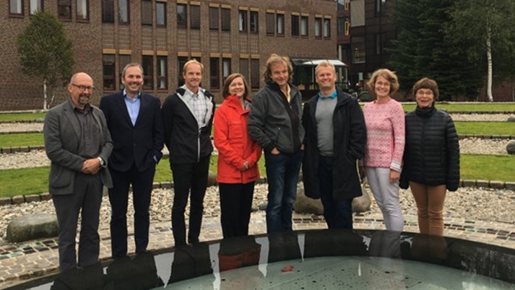
Arkivlovutvalget
Beskrive de viktigste utfordringene for arkivene
Forslag til ny arkivlov
NOARK-standarden skal vurderes
Regelfesting av offentlige virksomheters bruk av skytjenester for arkivpliktig materiale.
Arkivloven kan fungere uavhengig av hvordan offentlig virksomhet er organisert.
Lovforslaget skal ha et enkelt og klart språk.
NOU 2019: 9 Fra kalveskinn til datasjø — Ny lov om samfunnsdokumentasjon og arkiver
ble overrakt til Kulturdepartementet 2. april 2019.

Slide 3
Plikter til å dokumentere – as is

Slide 4
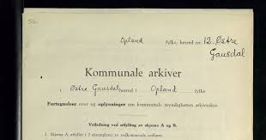
Arkivlovens formålsparagraf (§ 1)
«Føremålet med denne lova er å tryggja arkiv som har
monaleg kulturelt eller forskingsmessig verde eller
som inneheld rettsleg eller viktig forvaltningsmessig dokumentasjon,
slik at desse kan verta tekne vare på og gjorde tilgjengelege for ettertida.»
Arkivloven er en bevaringslov.
Arkivverket er en bevaringsinstitusjon.

Slide 5
Hvilke arkivplikter har vi?
Arkiveringsplikt
Journalføringsplikt
Bevaringsplikt

Slide 6
Arkiveringsplikten
Arkiveringsplikt
Bevaringsplikt
Offentlige organ har en uttrykkelig
plikt til å arkivere alle dokument
som blir til som ledd i organets virksomhet.
Unntak: dokumenter som kan arkivbegrenses.
(Jf arkivloven § 6 og § 2 bokstav a og b,
arkivforskriften § 12.Behandling av dokument som skal inngå i eit arkiv)
Journalføringsplikt
Offentleglovas innsynsrett omfatter dokumenter
som kommer inn under arkiveringsplikten

Slide 7

Christian VI (dansk/norsk konge 1730–1746)
– kjent for innføring av almueskole, bedre jusstudier, konfirmasjon og journalføring
Arkiveringsplikt
Journalføringsplikten
Bevaringsplikt
Journalføringsplikt

Slide 8
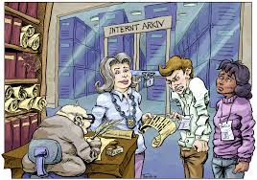
Dette er journalføringsplikten
(arkivforskriften § 10 Opplysningar i journalen)
Ved registrering av dokument i journalen skal følgende opplysninger være med:
a) journalføringsdato,
b) saks- og dokumentnummer (journalnummer i papirbaserte journalar),
c) namnet på sendaren eller mottakaren,
d) opplysningar om saka, innhaldet eller emnet,
e) dateringa på dokumentet,
f) klasse etter organets ordning for klassifikasjon, jf. § 5,
g) ekspedisjons- eller avskrivingsdato og
h) avskrivingsmåte.
Dette er identifiseringskrav
– ivaretakelse av behovet for å identifisere det enkelte dokument éntydig

Slide 9
Hva omfattes av journalføringsplikten?
Etter arkivforskriften § 9 er det journalføringsplikt for saksdokument for organet (jf offentleglova § 4):
  er kommet inn til eller sendt ut fra organet
  er gjenstand for saksbehandling og har verdi som dokumentasjon og
  ikke kommer inn under bestemmelsene om arkivbegrensning
  organinterne dokument etter offentleglova § 14 skal organet registrere i journalen så langt organet finn det tjenlig
Når alle disse kriteriene er oppfylt, er det plikt til å journalføre dokumentet.
For kommunal sektor er det noen spesifiserte dokumentasjonsplikter (offl § 16)
Dette er prosessorienterte krav.
Men hvilken type dokumenter er det arkivplikter for?

Slide 10
Plikter til å dokumentere – to be

Slide 11
Forslag – Dokumentasjonsstrategi – ikke videreført i arkivlovforslaget
  (1) Virksomheter skal regelmessig ajourføre en dokumentasjonsstrategi som:
  a) gjør rede for dokumentasjonsplikter som gjelder for virksomheten, og for hvilken dokumentasjon som er særlig viktig for virksomheten
  b) beskriver organiseringen av arbeidet med å ivareta dokumentasjonspliktene
  c) gjør rede for hvilke informasjonssystemer i virksomheten som skaper og tar vare på dokumentasjon omfattet av denne loven
  d) gjør rede for virksomhetens bruk av kommunikasjonskanaler, herunder sosiale medier
  e) gjør rede for hvordan virksomheten sørger for langtidsbevaring, minimering og sletting av dokumentasjon og arkiver
  f) refererer til virksomhetens styringsdokumenter for informasjonssikkerhet, personvern, anskaffelser mv. og
  g) gir en vurdering av virksomhetens etterlevelse av denne loven.
  (2) Øverste organ i virksomheter omfattet av § 2 første ledd bokstav a til c skal vedta dokumentasjonsstrategien minst én gang hvert fjerde år.

Slide 12
Forslag: Plikt til å skape dokumentasjon
Forsøk på operasjonalisering av hva som er "arkivverdig".
Dette forslaget er videreført:
§ 7 Ansvar for dokumentasjon i felles saksbehandlingssystem gjennom avtale (ny § 5)
Disse er ikke videreført (kan komme som forskrifter, jf § 4 i forslag til ny arkivlov ):
§ 8 Plikt til å dokumentere virksomhetens kommunikasjon som erstatning for journalføringsplikten
§ 9 Plikt til å dokumentere informasjonssystemer, databaser, registre
§ 10 Plikt til å dokumentere ved automatisert rettsanvendelse – datatyper, kilder, behandlingsregler
§ 11 Plikt til å dokumentere avgjørelser
§ 12. Dokumentasjonsplikter i annet regelverk – føre oversikt over slike dokumentasjonsplikter
§ 13 Plikt til å dokumentere ut fra konkret vurdering

Slide 13
Forslag til ny arkivlov: § 4 Arkivplikt for offentlege organ
«Offentlege organ skal arkivere dokument som er skapte eller mottekne som ledd i verksemda deira, og som har inngått i saksbehandlinga, eller som dokumenterer saksbehandling eller oppgåveløysing. Organa skal arkivere strukturert informasjon i databasar og informasjonssystem når den har verdi som dokumentasjon. KUDs merknad: fastset kva som skal reknast som og forvaltast som arkiv
Arkiva skal sikrast, ordnast og forvaltast slik at
a. informasjonsinnhaldet ikkje blir endra
b. informasjonsinnhaldet kan nyttast
c. opphavet til informasjonen alltid er kjent
d. informasjonen blir teken vare på i den samanhengen han inngår i.
KUDs merknad: fastset grunnleggjande arkivfaglege prinsipp som offentlege organ skal følgje i den løpande dokumentasjonsforvaltninga si, og i arkivdepotet etter avlevering til langtidsbevaring
Offentlege organ skal ha ein arkivplan som viser kva arkivet til verksemda omfattar, og korleis det er organisert. Departementet kan gi forskrift om innhaldet i arkivplanen.
KUDs merknad: fører vidare plikta til å ha ein arkivplan og journalføringsplikta blir vidareført som i dag»

Slide 14
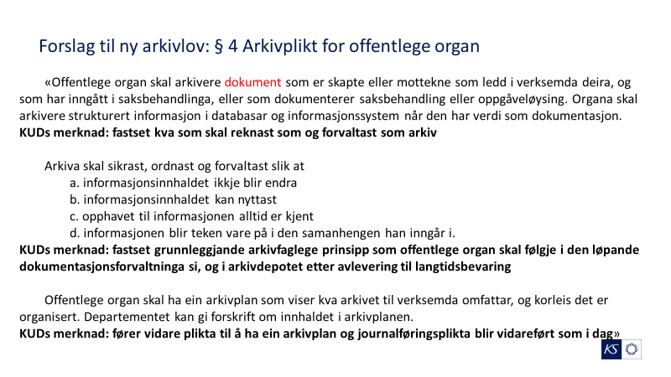
Offentleglova § 4:
Med dokument er meint ei logisk avgrensa informasjonsmengd som er lagra på eit medium for seinare lesing, lytting, framsyning, overføring eller liknande.
Saksdokument for organet er dokument som er komne inn til eller lagde fram for eit organ, eller som organet sjølv har oppretta, og som gjeld ansvarsområdet eller verksemda til organet. Eit dokument er oppretta når det er sendt ut av organet. Dersom dette ikkje skjer, skal dokumentet reknast som oppretta når det er ferdigstilt.

Slide 15
Bevaringsplikten – forslag til ny arkivlov § 9
Arkiveringsplikt
Bevarings-plikt
Journalføringsplikt
«Statlege, fylkeskommunale og kommunale arkiv som har eit vesentleg kulturelt eller forskingsrelatert verde, eller som inneheld rettsleg eller viktig forvaltningsrelatert dokumentasjon, skal takast vare på og vere tilgjengeleg for ettertida. Slike arkiv skal avleverast til eit arkivdepot»

Slide 16
Plikter til å dokumentere sett i lys av sammenhengende digitale tjenester på tvers av forvaltningsnivå med innbygger i sentrum
- to eksempler fra Skatteetaten

Slide 17
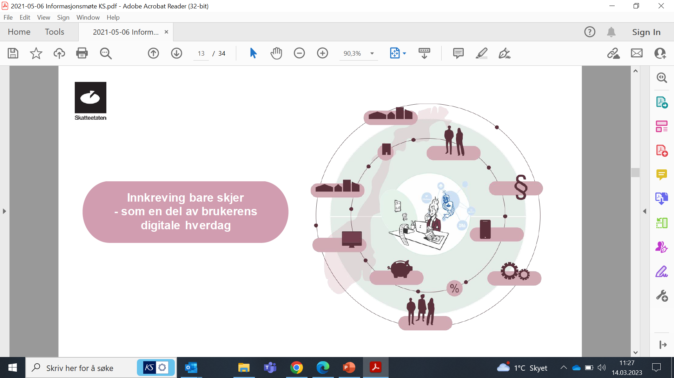
Skatteetatens prosjekt fremtidens innkreving – dokumentasjonsplikter?
Rettslige systemavgjørelser?
Automatisert rettsanvendelse?
Systemenes oppbygging?
Algoritmene?
Kommunikasjon i prosessene?

Slide 18

Skatteetatens konsept for utleggstrekk – dokumentasjonsplikter?
Rettslige systemavgjørelser?
Automatisert rettsanvendelse?
Systemenes oppbygging?
Algoritmene?
Kommunikasjon i prosessene?
Kreditor har god oversikt
ITU
Utleggstrekk
Utlegg i konto
Trekket kommer automatisk inn i lønnssystemet og betales ut i en felles pott.
Krav misligholdes
Krav sendes til utlegg.
Annen pant
Systemet
Saksbehandling, namsmyndighetene
Beløpene kommer inn sentralt og blir automatisk overført til kreditor.
Ved behov går saken innom saksbehandler.
Saken bygger seg selv basert på data og registre.
Skyldner får veiledning og har god oversikt.

Slide 19
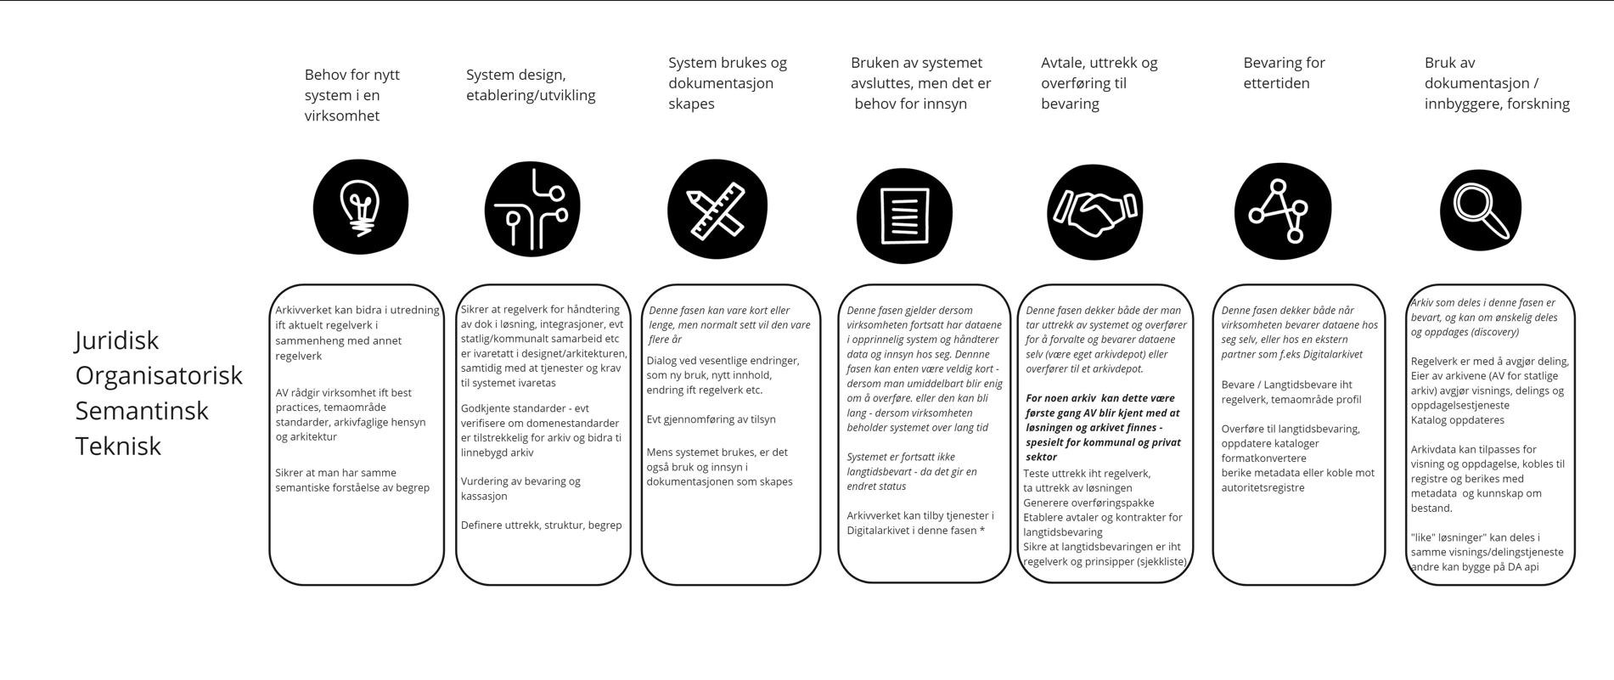
Dokumentasjonsreisen – work in progress

Slide 20
Takk for meg!
Lesestoff:
Krav til dokumentasjon i gjeldene lover og forskrifter, 2018.
https://www.regjeringen.no/contentassets/d4091c3f6abc4eacae1ae527a4cef30b/nn-no/sved/digitalt_vedlegg_4_dokumentasjonskrav_samlet.pdf

